Slide 1
TEMA 2
ASPECTOS MÉDICO-LEGALES EN URGENCIAS

Slide 2
Ley 41/2002

Slide 3
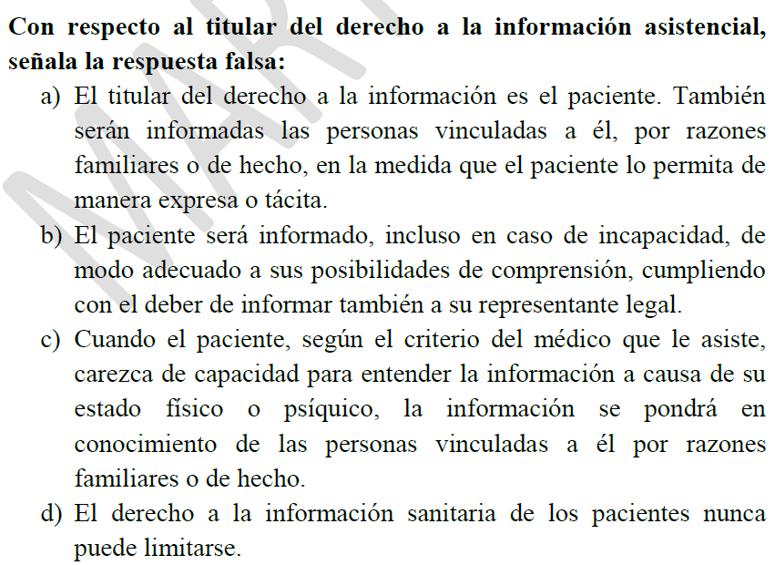

Slide 4
DERECHO A LA INFORMACIÓN
A QUIEN INFORMAR:
Al paciente.
Personas vinculadas al paciente si éste lo permite de manera expresa y tácita.
Al paciente, y a su representante legal, si exista discapacidad o < 16 años, adaptando la información a la edad y capacidad del paciente.

Slide 6

QUIÉN DEBE INFORMAR:
El médico responsable del paciente.
Todos los profesionales que atiendan al paciente durante el proceso asistencial o le apliquen una técnica o un procedimiento concreto.

Slide 7
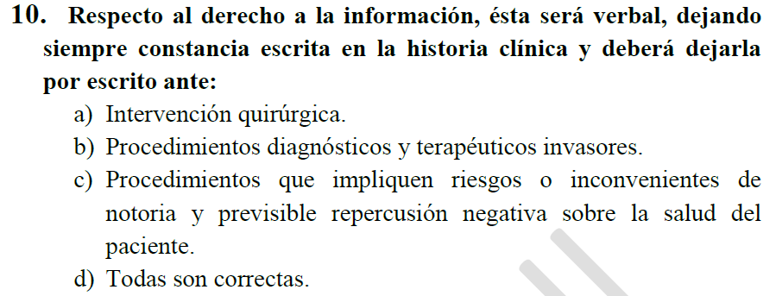

Slide 8
FORMA
VERBAL, dejando constancia en la Historia.
ESCRITA cuando:
  Intervención quirúrgica.
  Procedimientos diagnósticos y terapéuticos invasivo.
  Procedimientos que impliquen riesgos e inconvenientes.

Slide 9
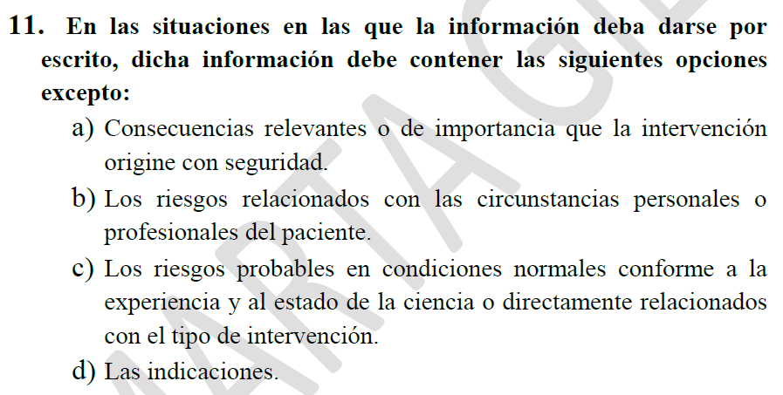

Slide 10
CONTENIDO

Slide 11
EXCEPCIONES A LA OBLIGACIÓN DE INFORMAR
Estado de necesidad terapéutica o privilegio terapéutico (facultad del médico para actuar profesionalmente sin informar antes al paciente cuando por razones objetivas el conocimiento de su propia situación pueda perjudicar su salud). Dejar constancia razonada en la historia.
Urgencia vital. Se informará a la familia si es posible.
Renuncia del paciente a recibir información. Dejar constancia en la Historia.

Slide 12
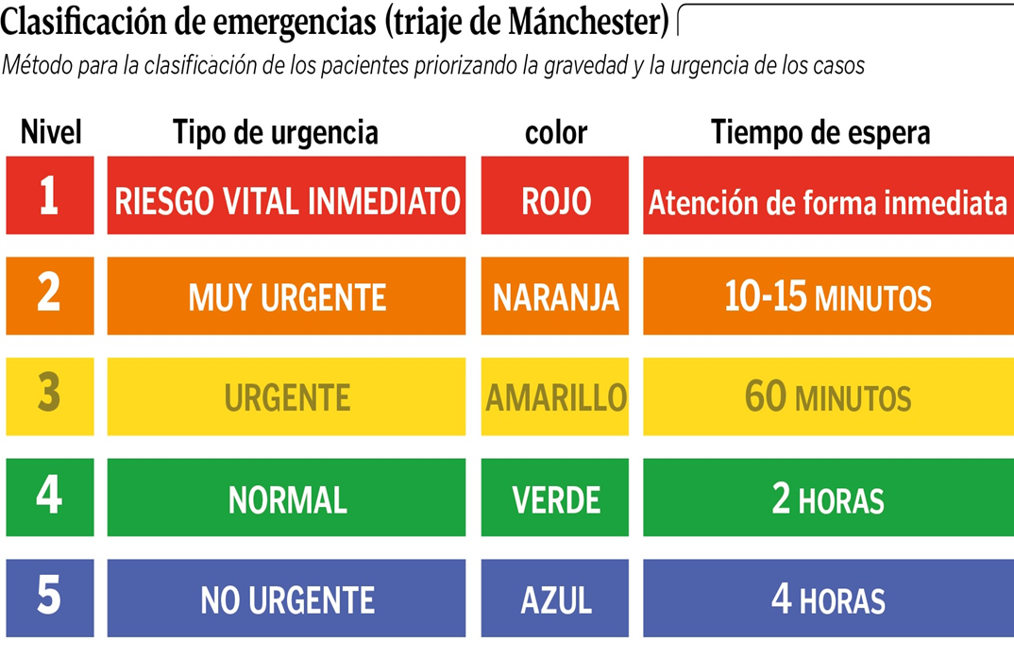
OTROS DERECHOS:
Tiempos máximos de atención:

Slide 13
Derecho a acompañamiento:
Por familiar o persona de confianza, salvo que ello perjudique la asistencia.
Especial atención al acompañamiento con:
  Personas dependientes.
  Personas con alteración neurológica.
  Discapacidad auditiva, visual o movilidad reducida.
  Embarazdas 2º o 3er trm o en el parto.

Slide 14
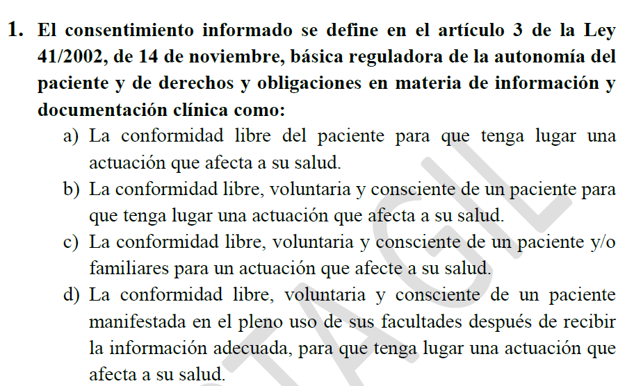

Slide 15
CONSENTIMIENTO INFORMADO

Slide 16
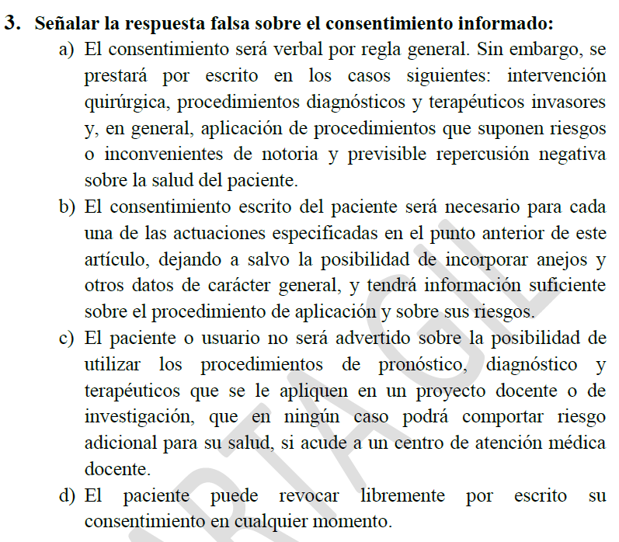

Slide 17
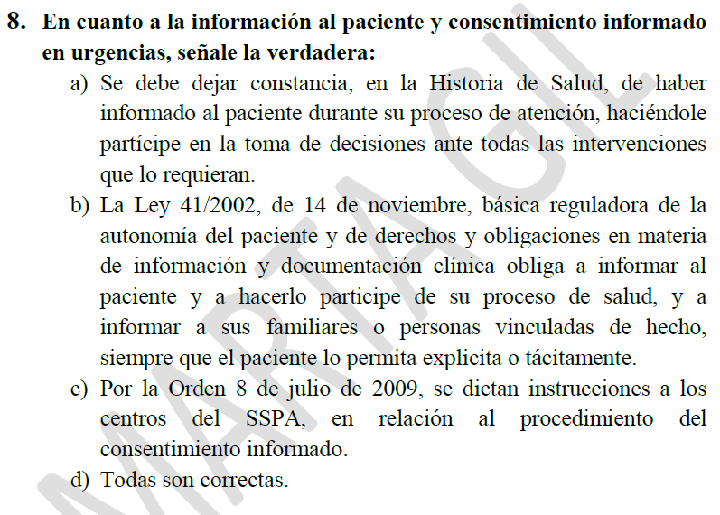

Slide 18
FORMA:
VERBAL, dejando constancia en la Historia.
ESCRITA cuando:
  Intervención quirúrgica.
  Procedimientos diagnósticos y terapéuticos invasivo.
  Procedimientos que impliquen riesgos e inconvenientes.

Slide 19
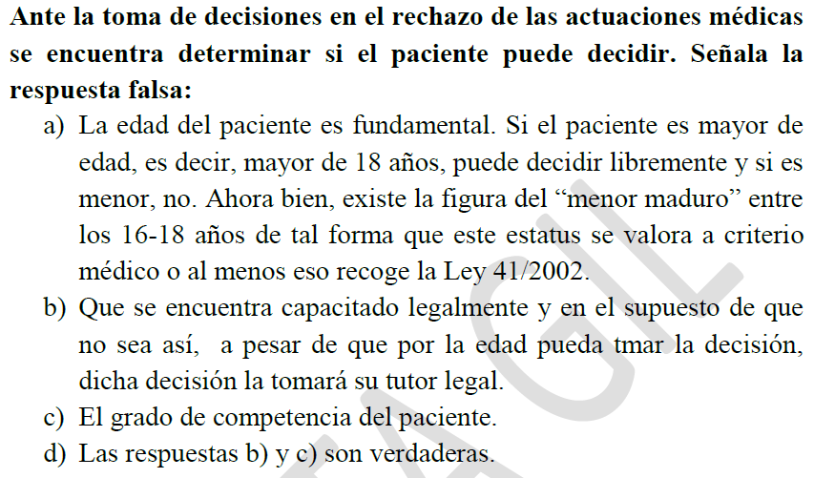

Slide 20
¿QUIÉN DEBE PRESTAR EL CONSENTIMIENTO?
EL PACIENTE SI:
  MAYOR DE 16 AÑOS.
  MENOR EMANCIPADO.
  Los padres serán informados y su opinión tenida en cuenta en caso de situaciones de grave riesgo.
REPRESENTANTE LEGAL:
  MÁS DE 12 años, habiendo escuchado la información, el médico considera que el paciente no es capaz ni intelectual ni emocionalmente de comprender el alcance de la intervención, consecuencias y riesgos.
Si DUDAS: Autoridad Judicial.

Slide 21
Menores de edad maduros
> 16 años
Menores emancipados no pueden prestar su consentimiento:
Situaciones de grave riesgo para la salud o vida del pac.
Participación en ensayos clínicos.
Técnicas de reproducción asistida.
Interrupción voluntaria del embarazo.
Donación de órganos.
Documento voluntades anticipadas.

Slide 22
Otorgamiento del consentimiento por representación
Cuando, a criterio del médico, no sea capaz física o psíquicamente hacerse cargo de la situación, Familiar, de hecho o persona asignada previamente por el pac.
Paciente incapacitado legalmente.
Menor no maduro, aunque se escuchará su opinión.

Slide 23
Excepciones a obtener el C.I.
Exista riesgo para la salud pública. Si ingreso involuntario, 24h para su comunicación a las Autoridades.
Situaciones de urgencia.
Dejar constancia en la Historia y comunicar a los familiares, si es posible.

Slide 24
FORMA
VERBAL, dejando constancia en la Historia.
ESCRITA cuando:
  Intervención quirúrgica.
  Procedimientos diagnósticos y terapéuticos invasivo.
  Procedimientos que impliquen riesgos e inconvenientes.

Slide 25
CONTENIDO
BREVE y COMPRENSIBLE

Slide 26
Contenido adicional:
Identificación y descripción del procedimiento.
Beneficios, alternativas, contraindicaciones, consecuencias y molestias previsibles de su realización y no realización.
Identificación del centro o servicio sanitario.
Identificación del paciente o representante legal.
Identificación del médico que informa (que no tiene por qué ser el que realice el procedimiento).
Declaración del paciente de que comprende la información.
Lugar, fecha y firmas.

Slide 27
Si NEGATIVA al C.I.: ofrecer alternativas, dejando constancia en la Historia.
SI NO ACEPTA ALTERNATIVAS: ALTA VOLUNTARIA.
SI NO ACEPTA ALTA VOLUNTARIA: ALTA FORZOSA por parte de la DIRECCIÓN DEL CENTRO.

Slide 28
LIMITACIONES AL C.I.
Testigos de Jeová en relación con las transfusiones = alternativas o negativa a intervención (si mayor de edad). Si menor de edad = solicitar autorización judicial.
Aceptar tto paliativo pero no que prolongue la vida.

Slide 29
HISTORIA CLÍNICA

Slide 30
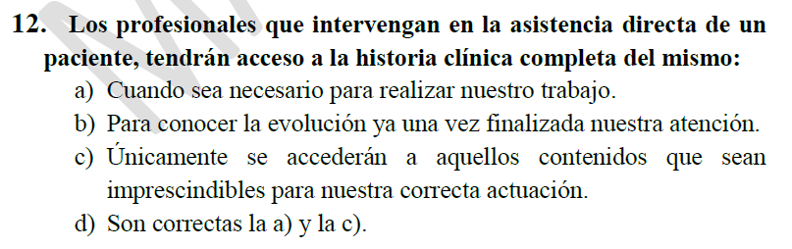

Slide 31
Acceso a la Historia Clínica
Cuando se hagan auditorias.
Fines judiciales, epidemiológicos, salud pública, investigación, docencia o información y estadística sanitaria.

Slide 32
ACCESO del PACIENTE a su HISTORIA
Derecho a copias o certificados, a saber quién y por qué han accedido a su historia.
Derecho del representante legal debidamente acreditado.
Personas vinculadas al paciente si éste hubiera fallecido, a excepción de que dicho paciente lo hubiera prohibido por escrito.
Excepciones:
Anotaciones subjetivas.
En perjuicio del derecho de terceros.

Slide 33
DERECHO A LA INTIMIDAD
INTIMIDAD FÍSICA.
INTIMIDAD REFERIDA A LA INFORMACIÓN PERSONAL.

Slide 34
DEBER DE SECRETO
El acceso a la documentación clínica del paciente está considerado como delito, con pena de prisión y sanción disciplinaria.

Slide 35
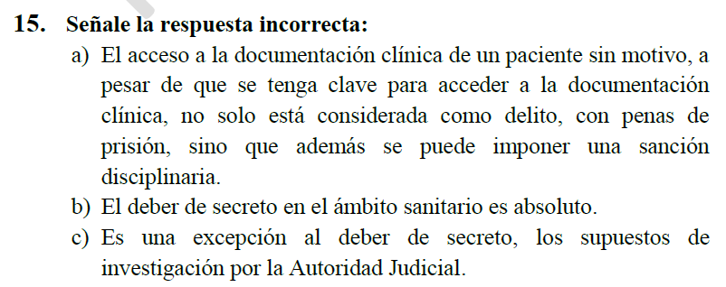


Slide 36
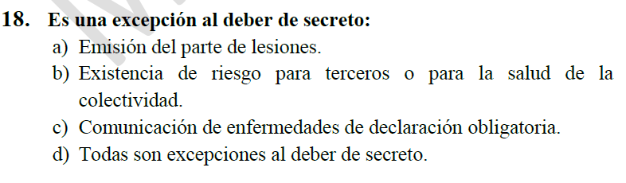

Slide 37
Excepciones al deber de secreto
Consentimiento del paciente.
Colaboración con la justicia:
Emisión parte de lesiones.
Comunicación hechos delictivos.
Comunicación fallecimiento a la Autoridad Judicial.
Existencia de riesgo a terceros o una colectividad.
Comunicación oficial relativa a enfermedades o hechos ocurridos en los centros sanitarios.
Razones epidemiológicas.

Slide 38
1. CONSENTIMIENTO DEL PACIENTE

Slide 39
2. COLABORACIÓN CON LA JUSTICIA.
Investigación por la Autoridad Judicial.
Cesión de datos a las FCSE (autorizado por la Ley de Enjuiciamiento Criminal):
    Para prevención de peligro real o grave para la S.Pública.
    Represión de infracciones penales.
(Fuera de estos supuestos se precisa Orden Judicial)

Slide 40
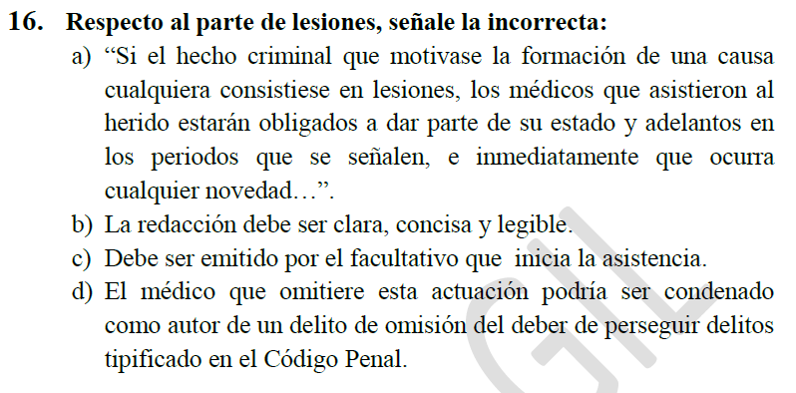

Slide 41
3. EMISIÓN PARTE LESIONES
OBJETIVO:
CLARA, CONCISA y LEGIBLE.
ANTE SOSPECHA CRIMINALIDAD.
DESTINO = JUZGADO DE GUARIDA.
SU NO REALIZACIÓN = DELITO DE OMISIÓN.
Se realiza EN CUALQUIER MOMENTO y por CUALQUIER FACULTATIVO que realice la asistencia.

Slide 42
4. COMUNICACIÓN DE HECHOS DELICTIVOS.

Slide 43
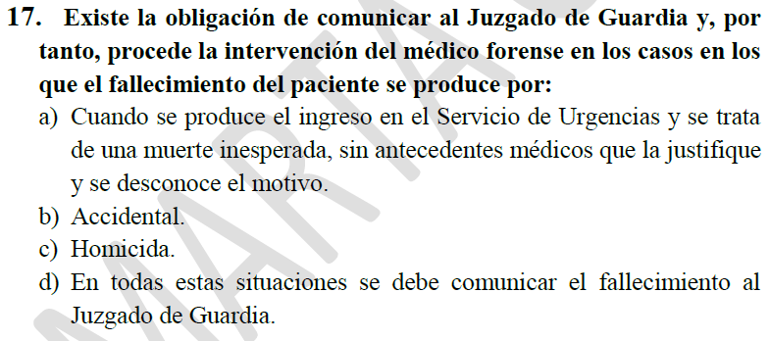

Slide 44
5. COMUNICACÓN DE FALLECIMIENTO A LA AUTORIDAD JUDICIAL
NATURAL: espontánea y por causa común.
VIOLENTA: por agentes exteriores violentos, traumáticos o tóxicos ajenos a la naturaleza del individuo
    Homicida.
    Accidental.
    Suicida.
SOSPECHOSA DE CRIMINALIDAD:
    Súbita, inesperada, sin antecedentes médicos y por motivo desconocido.
    Lesiones que hagan sospechar causa violenta.
    Ingreso como fallecido en urgencias.

Slide 46
6. RIESGO A TERCEROS o a una COLECTIVIDAD.

Slide 47
7. COMUNICACIÓN OFICIAL de ENFERMEDADES o HECHOS OCURRIDOS en los C.SALUD.
ENFERMEDADES DE DECLARACIÓN OBLIGATORIA.
COMUNICADO DE NACIMIENTO.
COMUNICACIÓN DE DEFUNCIONES.

Slide 48
RAZONES
EPIDEMIOLÓGICAS.

Slide 49
PROTOCOLO Y TRASLADOS EN SALUD MENTAL

Slide 50
INTERNAMIENTO VOLUNTARIO
Paciente que presta su consentimiento de forma EXPRESA y por ESCRITO, consintiendo algún tratamiento o ninguno o sólo para el internamiento.
Puede pasar a ser INVOLUNTARIO, si la situación del paciente lo requiere.

Slide 51
INTERNAMIENTO INVOLUNTARIO
RAZÓN PSIQUIÁTRICA: el paciente no está en condiciones de decidir por sí mismo.
RAZÓN MÉDICA: enfermedades que afecten a la salud pública o estado del paciente que no le permite hacerse cargo de su situación.

Slide 52
INTERNAMIENTO INVOLUNTARIO
NO URGENTE
Autorización previa de la Autoridad Judicial, aún habiendo representante legal.
Dictamen por facultativo (Médico Forense), asignado por la Autoridad Judicial.
Ante negativa del paciente, capacitado, o estar incapacitado para entender.

Slide 53
INTERNAMIENTO INVOLUNTARIO
URGENTE
Existe riesgo para la VIDA del paciente, integridad física o para terceras personas.
24h para comunicarlo al juez.
72h para que el juez lo ratifique.

Slide 54
INMOVILIZACIÓN TERAPÉUTICA DE PACIENTES
(CONTENCIÓN MECÁNICA)
Para garantizar SEGURIDAD del paciente y entorno.
Ante fracaso de otros medios de contención (verbal, distracción, fármacos,…).
INDICACIÓN MÉDICA. Ante su ausencia el enfermero puede iniciarlo y posteriormente comunicarlo al médico.

Slide 55
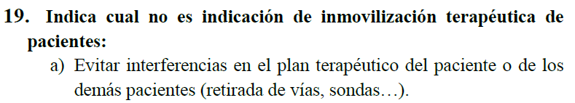
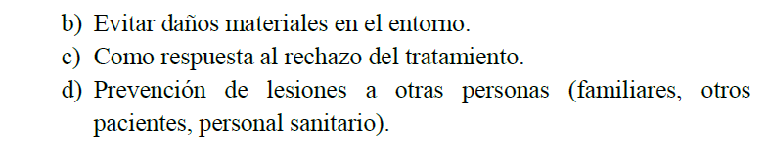

Slide 56
INDICACIONES CONTENCIÓN MECÁNICA
Episodios de agitación, confusión y/o heteroagresividad que pongan en peligro la SEGURIDAD.
Prevención de lesiones a otras personas.
Evitar daños materiales.
Evitar interferencias en el plan terapéutico (sondas, vías,…
Dejar constancia en la Historia y en la Hoja de tratamiento (médico y enfermería).
Informar a paciente (y si éste da su consentimiento, a la familia).

Slide 57
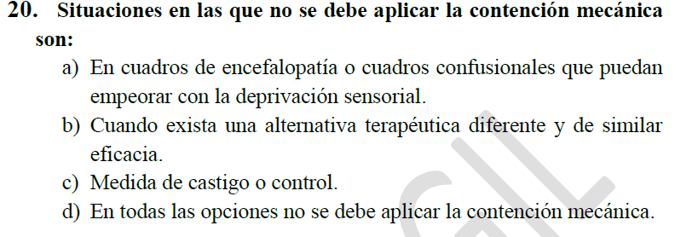

Slide 58
CONTRAINDICACIONES A LA CONTENCIÓN MECÁNICA
Cuando exista alternativa de igual eficacia.
Como medida de castigo o control.
Respuesta a una conducta molesta o antipatía hacia el paciente.
Por comodidad del equipo.
Como respuesta al rechazo del tratamiento.
Ante encefalopatía o cuadro confusional que pueda empeorar con la deprivación sensorial.

Slide 59
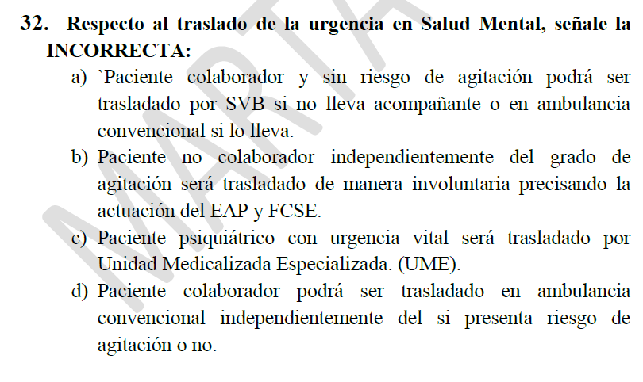

Slide 60
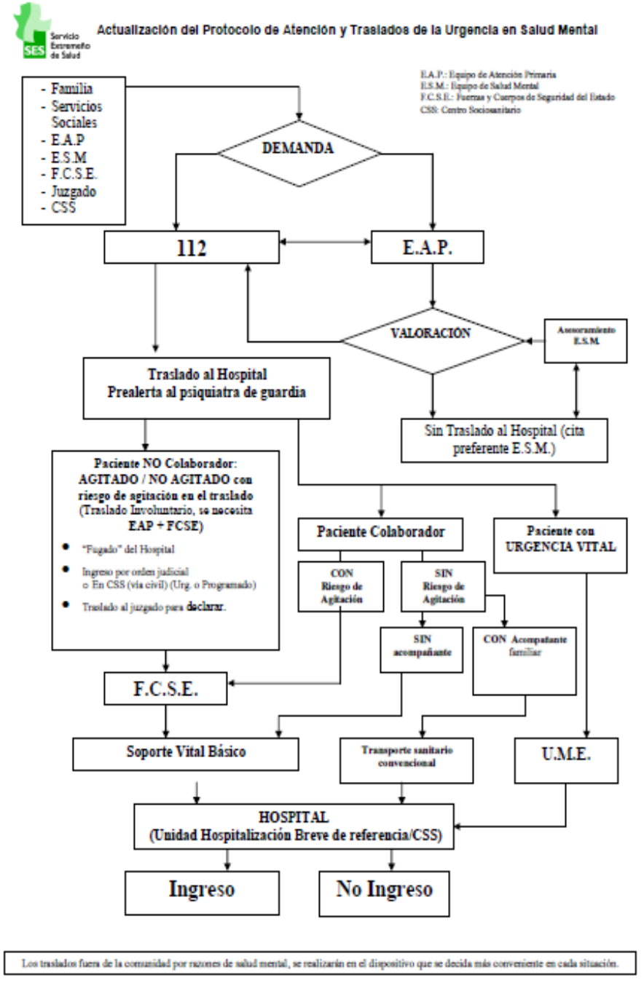

Slide 62
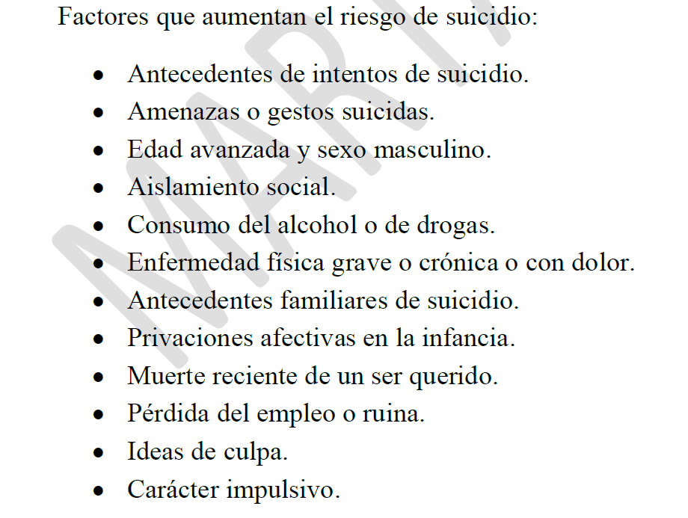

Slide 63
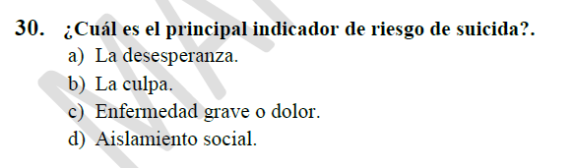

Slide 64
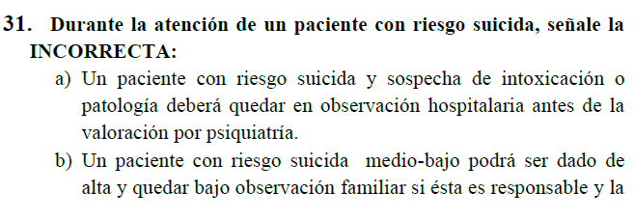
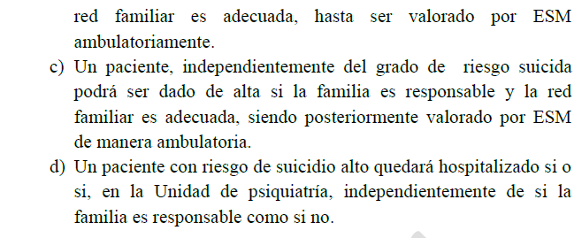

Slide 66
TRASLADO DE LA URGENCIA EN SALUD MENTAL
Urgencia Vital: U.M.E.
COLABORADOR sin riesgo agitación: transporte familiar o convencional si acompañante. En SVB si no hay acompañante.
COLABORADOR pero con riesgo agitación: SVB + FCSE.
NO COLABORADOR con/sin agitación (TRASLADO INVOLUNTARIO): E.A.P. + FCSE + SVB.

Slide 67
MIR en URGENCIAS
ADJUNTO: supervisor, consultor, asesor y regulador.
Visará por escrito las altas, los ingresos y demás documentos de los MIR de 1er año.
Decidirá el grado de supervisión y delegación de los Residentes Mayores.

Slide 68
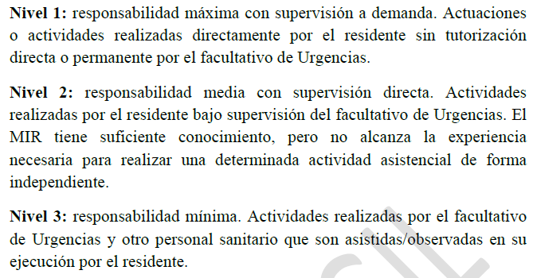
Niveles de responsabilidad de los residentes

Slide 69
Principios sobre derechos y responsabilidades de los MIR
Actividad docente y laboral.
Conocer y desarrollar su programa de formación.
Posibilidad de acudir a congresos, cursos, conferencias.
Gozar de beneficios de la Seguridad Social.
Ser evaluado y evaluar la función docente.
Desarrollar labores asistenciales que le sean encomendadas.

Slide 70
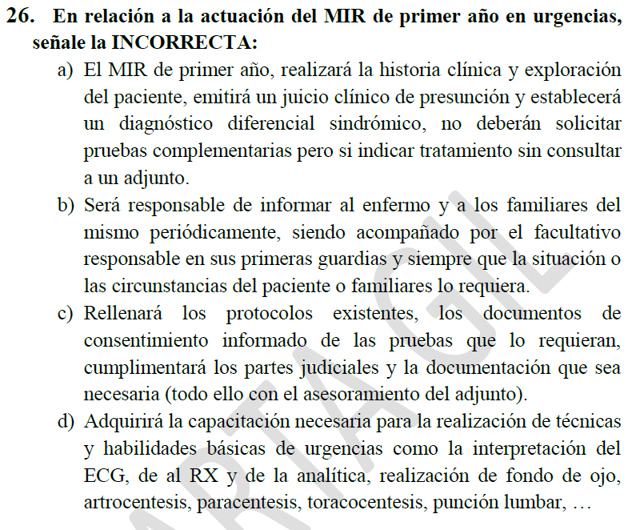

Slide 71
FUNCIONES R1
Elaborar Hª Clínica y explorar al paciente.
Dx de presunción y hacer diagnóstico diferencial.
NO PC ni indicar TRATAMIENTO.
INFORMAR a paciente y familiar.
Rellenará protocolos, CI, parte lesiones,…(asesorado por adjunto).
Realizar técnicas y habilidades básicas (ECG, RX, analítica, paracentesis…).
Realizar relevo.

Slide 72
FUNCIONES R2
Hª Clínica y esploración.
DX presunción, diagnóstico diferencial, diagnósito final, destino y tratamiento. (Discusión con adjunto).
Solicitar e interpretar PC.
Informar a paciente y familiar.
Rellenar protocolos, partes lesiones y resto de documentos.
Relevo.

Slide 73
FUNCIONES R3-R5.
Asistir en funciones de reanimación y situación crítica, bajo supervisión de adjunto.
Orientar y asesorar a R1 y R2.
Triaje.

Slide 74
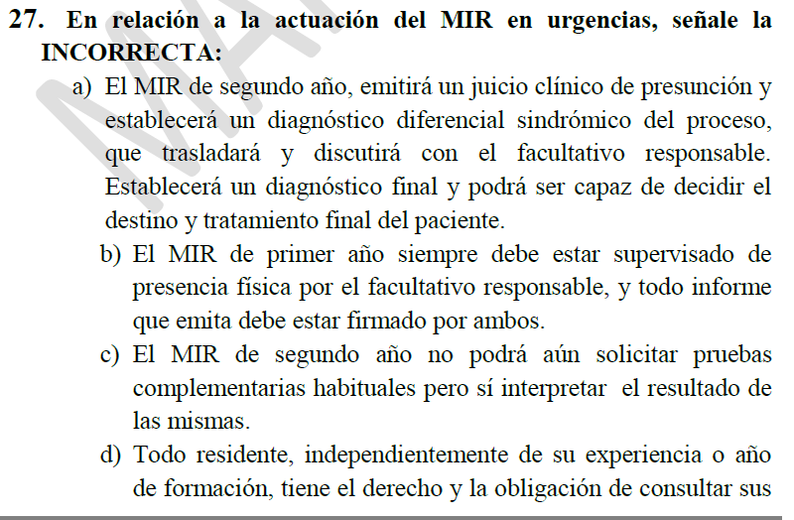

Slide 75
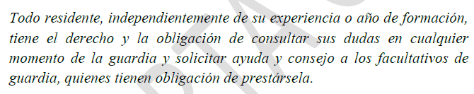

Slide 76
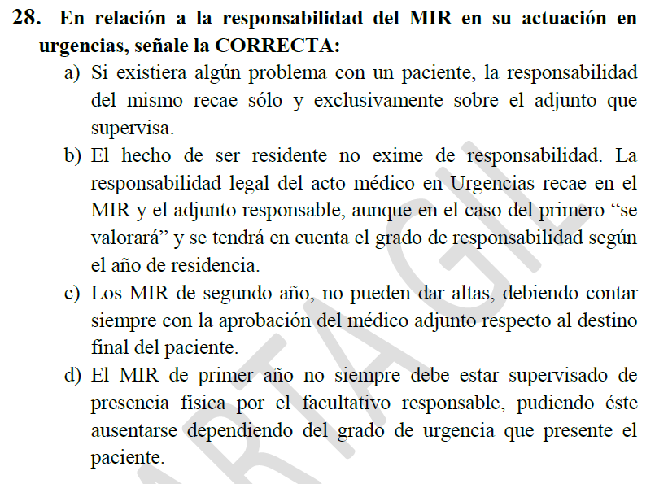

Slide 77
VIOLENCIA DE GÉNERO: acto sexista, debe existir relación sentimental.
VIOLENCIA FAMILIAR
AGRESIÓN/ACOSO/ABUSO SEXUAL: necesaria la denuncia.

Slide 78
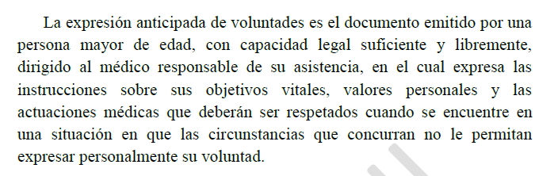
EXPRESIÓN ANTICIPADA DE VOLUNTADES

Slide 79
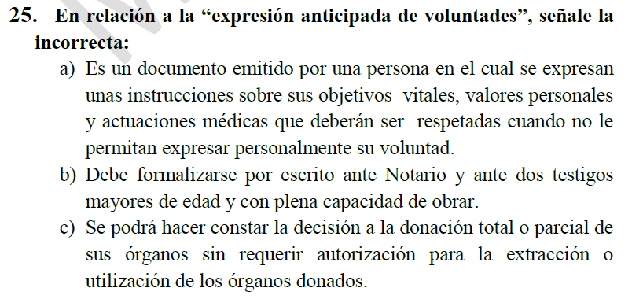


Slide 80
FORMALIZACIÓN
POR ESCRITO, ANTE NOTARIO.
TRES TESTIGOS, MAYORES DE EDAD Y PLENA CAPACIDAD DE OBRAR.
MÍNIMO 2 TESTIGOS SIN RELACIÓN DE PARENTESCO HASTA 2º GRADO NI RELACIÓN MATRIMONIAL, DE HECHO O RELACIÓN PATRIMONIAL.
INSCRITO en el REGISTRO de EAV de EXTREMADURA.

Slide 81
D.V.A.
Podrá ser MODIFICADO, SUSTITUIDO o REVOCADO en cualquier momento por la persona otorgante.
Se tendrá en cuenta el último documento otorgado correctamente.

Slide 82
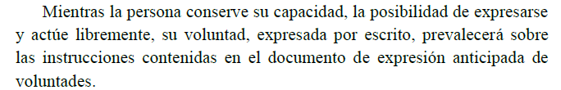
EFICACIA D.V.A.

Slide 83
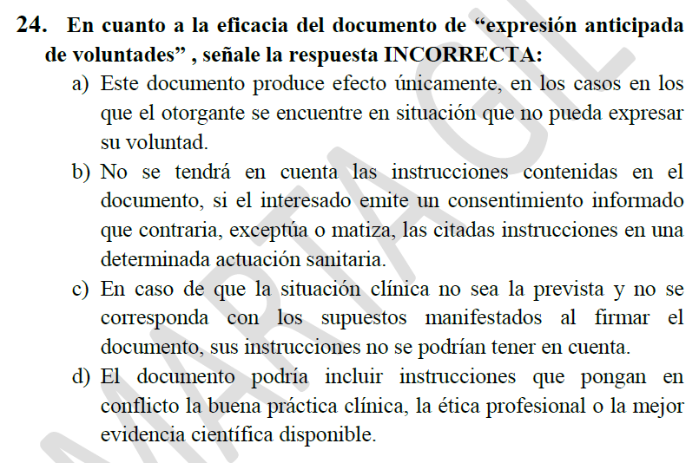

Slide 84
